Slide 1

UNIVERZITET U NIŠU
FAKULTET ZAŠTITE NA RADU U NIŠU
BUKA I VIBRACIJE
- PREZENTACIJA PREDAVANJA -
IZOLACIONA MOĆ PREGRADE
Dr Darko Mihajlov, vanr. prof.
Dr Momir Praščević, red. prof.

Slide 2

IZOLACIONA MOĆ PREGRADE
SADRŽAJ
Izolaciona moć pregrade;
Zvučna izolacija prostorije.
BUKA I VIBRACIJE

Slide 3
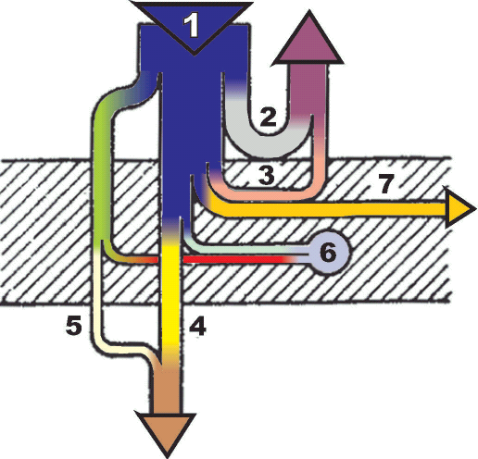
Izolaciona moć pregrade
BUKA I VIBRACIJE
Notes:
Procesi koji nastaju kada zvučni talas naiđe na pregradu:
Ukupna zvučna energija koja padne na pregradu.
Deo zvučne energije koja se reflektuje usled diskontinuiteta sredine.
Deo zvučne energije koja se reflektuje zbog vibriranja pregrade ka strani nailaska zvučnih talasa.
Deo zvučne energije koja se prenosi na drugu stranu pregrade u obliku longitudinalnih i fleksionih talasa usled vibriranja pregrade.
Deo zvučne energije koja se direktno prenosi na drugu stranu pregrade zbog njene porozne strukture.
Deo zvučne energije koja se apsorbuje pregradom usled prostiranja talasa kroz poroznu strukturu pregrade i vibriranja pregrade.
Deo zvučne energije koja se vibriranjem prenosi na druge elemente konstrukcije.

Slide 4
Izolaciona moć pregrade
Posledica Zakona o održanju energije:
1
=
2
+
3
+
4
+
5
+
6
+
7
BUKA I VIBRACIJE

Slide 5
Izolaciona moć pregrade
Energija koja se reflektuje od pregrade određena je koeficijentom refleksije:
0≤ r ≤1
Energija koja se apsorbuje u pregradi određena je koeficijentom apsorpcije:
0≤ α ≤1
Energija koja se prenese na drugu stranu pregrade određena je koeficijentom transmisije:
0≤ τ ≤1
BUKA I VIBRACIJE

Slide 6
Izolaciona moć pregrade
Koeficijent transmisije:
τ = 10⁻⁵
Recipročna vrednost koeficijenta transmisije:
1/τ = 100 000
IZOLACIONA MOĆ PREGRADE:
R = 10log(1/τ) = 50 dB
Izolaciona moć pregrade R [dB]:
Izolaciona moć pregrade je
frekvencijski zavisna veličina.
BUKA I VIBRACIJE
Notes:
Koeficijent transmisije je bezdimenzionalna, frekvencijski zavisna veličina, koja definiše propustljivost pregrade u odnosu na zvučnu energiju.
Koeficijent transmisije ima za uobičajene pregrade vrednosti znatno manje od jedinice (reda 10⁻²÷10⁻⁶): Izraz 1
Za definisanje izolacije pregrade u odnosu na zvučnu energiju, a ne definisanje propustljivosti, koristi se recipročna vrednost koeficijenta transmisije: Izraz 2
Recipročna vrednost koeficijenta transmisije daje vrednosti mnogo veće od jedinice. Da bi se sistem velikih brojeva zamenio sistemom malih brojeva (recimo u opsegu 0÷100), uvodi se logaritamska veličina za izražavanje izolacije pregrade – IZOLACIONA MOĆ PREGRADE: Izraz 3

Slide 7
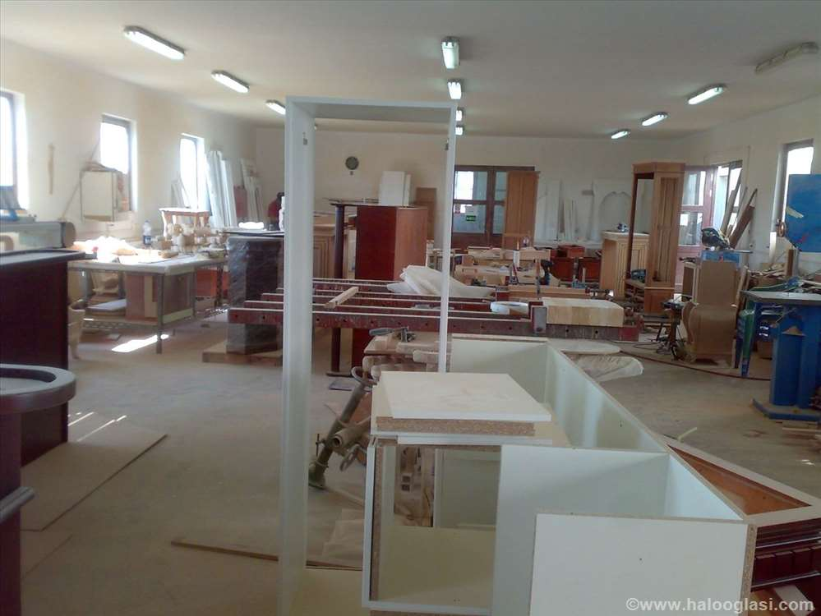
Izolaciona moć pregrade
S – ukupna površina pregrade, [m²];
τ_{i} – koeficijent transmisije i-tog segmenta pregrade;
R_{i} – izolaciona moć i-tog segmenta pregrade, [dB].
BUKA I VIBRACIJE
Notes:
U praksi se često umesto homogene (jedinstvene) pregrade sreće pregrada sastavljena od delova različitih koeficijenata transmisije, odnosno izolacione moći. Na primer, pregrada sa prozorima ili vratima, ili i sa prozorima i vratima.
U tom slučaju se definiše srednji koeficijent transmisije zvučne energije, na način kako je dato 1. izrazom na slajdu.
Izolaciona moć pregrade, sačinjene od više segmenata (prozor, vrata, zid, ...), definiše se 2. izrazom na slajdu.

Slide 8
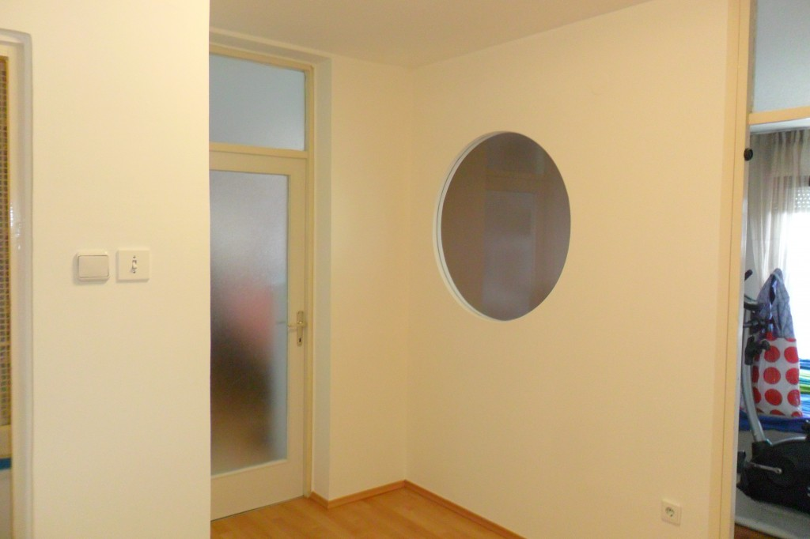
Izolaciona moć pregrade
Uticaj vazdušnih procepa u pregradi za pregradu izolacione moći R = 45 dB:
Procenat vazdušnih otvora u pregradi, [%] | 0 | 0.01 | 0.1 | 0.5 | 1 | 5 | 10 | 20 | 50 | 75 | 100
Rezultujuća izolaciona moć pregrade, R[dB] | 45 | 39 | 30 | 23 | 20 | 13 | 10 | 7 | 3 | 1 | 0
Smanjenje izolacione moći, ΔR[dB] | 0 | 6 | 15 | 22 | 25 | 32 | 35 | 38 | 42 | 44 | 45
BUKA I VIBRACIJE
Notes:
Najmanji otvori i procepi u pregradi mogu značajno da smanje efikasnost pregrade u izolaciji zvuka.

Slide 9
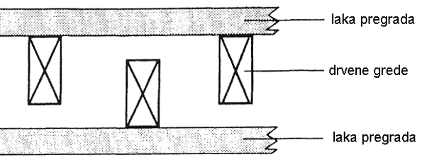

Izolaciona moć pregrade
laka pregrada
Izbegavanje "zvučnih mostova"
BUKA I VIBRACIJE
Notes:
Na izolacionu moć pregrade može značajno da utiče i postojanje čvrste veze između pregrada (npr. kod dvostrukih pregrada od gips-kartonskih ploča) preko konstrukcije koja povezuje pregrade (drvene grede npr.), kontaktnih zavrtnjeva, cevovoda ili ventilacionih kanala.
Čvrsta veza između pregrada stvara "zvučne mostove" preko kojih se zvučna energija vibracijama prenosi gotovo bez slabljenja na drugu stranu.
To se može izbeći npr. raspoređivanjem konstrukcije (drvenih gerda) u šahovskom rasporedu, ili izolacijom konstrukcije od pregrada.

Slide 10


Zvučna izolacija
P_{a}
L₁
L₂
L₁ – nivo zvuka u predajnoj prostoriji, [dB]
L₂ – nivo zvuka u prijemnoj prostoriji, [dB]
BUKA I VIBRACIJE
Notes:
Zvučna izolacija se definiše za prostorije koje su međusobno odvojene pregradom.
Prostorija u kojoj se nalazi izvor zvuka naziva se predajna prostorija.
Prostorija u koju se prenosi zvučna energija naziva se prijemna prostorija.
Zvučna izolacija D [dB] predstavlja karakteristiku zvučne izolovanosti između dve prostorije i definiše se kao razlika nivoa zvuka u predajnoj i prijemnoj prostoriji.
Zvučni izvor zvučne snage P_{a}, smešten u predajnoj prostoriji, emituje zvučnu energiju koja u prostoriji formira homogeno difuzno zvučno polje.

Slide 11
Određivanje izolacione moći pregrade
Direktno kroz pregradu
P_{a}
Bočno provođenje
Kroz bočne zidove
Kroz bočne zidove na pregradu
Kroz pregradu na bočne zidove
L₁
L₂
BUKA I VIBRACIJE
Notes:
Zvučna energija se iz predajne u prijemnu prostoriju prenosi različitim putevima:
Direktno kroz pregradu i
Bočnim provođenjem.
Bočno provođenje zvuka iz predajne u prijemnu prostoriju može biti:
Kroz bočne zidove,
Kroz bočne zidove na pregradu,
Kroz pregradu na bočne zidove.

Slide 12
Određivanje izolacione moći pregrade
A₁
S₁₂
P_{a}
I₁
L₁
P₁
P₂
BUKA I VIBRACIJE
Notes:
Ako se zanemari efekat bočnog provođenja energije, zvučna energija se iz predajne u prijemnu prostoriju prenosi samo direktnim putem kroz pregradu.
Zvučni izvor zvučne snage P_{a} formira u predajnoj prostoriji homogeno difuzno zvučno polje sa jednakim intenzitetom zvuka I₁ u svim tačkama.
Energija u jedinici vremena koja u predajnoj prostoriji padne na pregradu površine S₁₂ iznosi P₁.
Deo energije koji se direktnim putem prenosi u prijemnu prostoriju određen je koeficijentom transmisije i iznosi P₂.
U prijemnoj prostoriji pregrada preuzima ulogu izvora zvuka, čija je zvučna snaga upravo P₂.

Slide 13
Određivanje izolacione moći pregrade
A₁
S₁₂
A₂
P_{a}
A₂ [m²] - apsorpciona površina prijemne prostorije
I₁
I₂
L₁
P₁
P₂
L₂
BUKA I VIBRACIJE
Notes:
Pregrada kao izvor zvuka formira u prijemnoj prostoriji homogeno difuzno zvučno polje sa jednakim intenzitetom zvuka I₂ u svim tačkama.
Zvučna energija koja se u jedinici vremena izrači sa pregrade u prijemnu prostoriju iznosi P₂.
Kada su definisane zvučne energije P₁ i P₂, moguće je izračunati izolacionu moć pregrade između predajne i prijemne prostorije R na način kako je to predstavljeno na slajdu.

Slide 14
Određivanje izolacione moći pregrade
Metod određivanja izolacione moći pregrade R podrazumeva:
Merenje L₁
Merenje L₂
Merenje T₂
A2
R [dB]
f [Hz]
Rezultat:
Tercni spektar izolacione moći pregrade
BUKA I VIBRACIJE
Notes:
Metod određivanja izolacione moći pregrade R podrazumeva:
Merenje nivoa buke u predajnoj prostoriji, L₁
Merenje nivoa buke u prijemnoj prostoriji, L₂
Merenje vremena reverberacije prijemne prostorije T₂ radi određivanja njene apsorpcije A₂ (Sabinov obrazac).
Merenja se vrše primenom tercnih filtara sa centralnim frekvencijama u opsegu 100 ÷ 3150 Hz, sa izvorom zvuka u predajnoj prostoriji.
Kao rezultat se dobija tercni spektar izolacione moći pregrade.

Slide 15

Pitanja za proveru znanja
Navesti procese koji nastaju kada zvučni talas naiđe na pregradu.
Kako se objašnjava koeficijent transmisije zvučne energije?
Objasniti vezu između koeficijenta transmisije i izolacione moći pregrade.
U kojim slučajevima se definiše srednji koeficijent transmisije zvučne energije?
Kako glasi izraz za izolacionu moć pregrade sačinjene od više segmenata?
Koji konstruktivni faktori negativno da utiču na izolacionu moć pregrade?
Šta predstavlja zvučna izolacija prostorija?
Koji su putevi prenošenja zvučne energije iz predajne u prijemnu prostoriju?
Objasniti postupak izračunavanja izolacione moći pregrade.
Koje aktivnosti podrazumeva određivanje izolacione moći pregrade?
BUKA I VIBRACIJE

